Slide 1


Определение типа ремонта (квартира/дом/коттедж)
Выполнили работу:
Шелестов Максим
Киселев Максим

Slide 2
Описание задачи
Основная цель – разработать веб-сервис, который будет обладать следующим функционалом:
Принимать данные объявления (заголовок, описание, картинку), либо получать ссылку на него
Возвращать наиболее вероятный тип ремонта

Slide 3
Описание задачи
Основная цель – разработать веб-сервис, который будет обладать следующим функционалом:
Принимать данные объявления (заголовок, описание, картинку), либо получать ссылку на него
Возвращать наиболее вероятный тип ремонта
Кроме того должно выполняться требование по нагрузке:
Держать нагрузку не менее 1 rps

Slide 4

Оценка перспективности проекта
Создание объявлений станет быстрее и комфортнее
Меньше незаполненных полей - больший охват целевой аудитории
Корректировка неправильно заполненных полей для правильного определения целевой аудитории

Slide 5
Оценка перспективности проекта
Создание объявлений станет быстрее и комфортнее
Меньше незаполненных полей - больший охват целевой аудитории
Корректировка неправильно заполненных полей для правильного определения целевой аудитории
ИТОГ: повышение скорости продажи/аренды квартиры

Slide 6

Основная цель – упростить процесс создания объявления на Авито.
Успех выполнения задачи может быть определен по результатам теста на основе следующих критериев:
Ожидаемая доля всех поданных объявлений, где пользователи не меняли категорию ремонта - 90%
Ожидаемое снижение времени заполнения объявления 10с

Slide 7
В начале был бейзлайн
Был предоставлен датасет на ~200к объявлений пользователей
Решили предсказывать одну из 4-х категорий ремонта:
Требует ремонта
Косметический
Евро
Дизайнерский

Slide 8
В начале был бейзлайн
Был предоставлен датасет на ~200к объявлений пользователей
Решили предсказывать одну из 4-х категорий ремонта:
Требует ремонта
Косметический
Евро
Дизайнерский
Собрали регулярки на описаниях объявлений
Каждую категорию выделяли по ключевым словам в описании

Slide 9
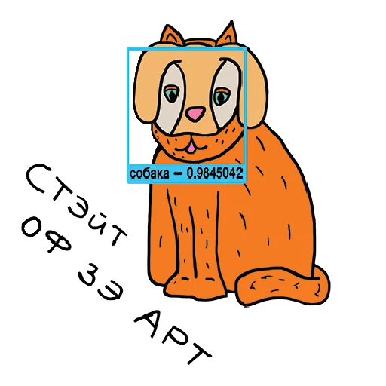
Далее строили 2 модели отдельно (описания + картинки)
Для описаний объявлений были рассмотрены подходы с использованием: TF-IDF, W2V, LSTM. В каждом использовались различные вариации обработки описаний(стемминг, лемматизация) и подбор самих параметров и архитектур моделей.
Для CV моделей также в первом приближении рассматривались стандартные архитектуры resnet, efficient net и их вариации с использованием различных аугментаций.

Slide 10


Столкнулись с плохой разметкой
Проблема: оценки пользователей достаточно часто не совпадали с реальностью, поэтому сильно проседало качество моделей.

Slide 11
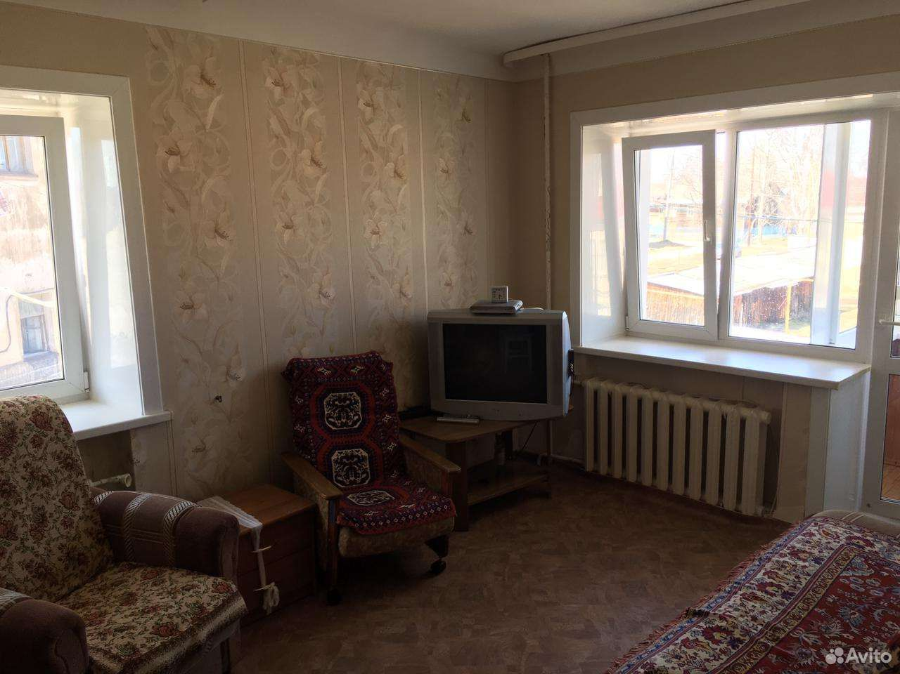
Столкнулись с плохой разметкой
Проблема: оценки пользователей достаточно часто не совпадали с реальностью, поэтому сильно проседало качество моделей.
Выбор пользователя: евро

Slide 12
Столкнулись с плохой разметкой
Проблема: оценки пользователей достаточно часто не совпадали с реальностью, поэтому сильно проседало качество моделей.
Сдам 1-комнатную квартиру-студию 25 кв м ЖК СИМФОНИЯ Российская 72/4 2 этаж (рядом КУБГТУ, КГУКИ, ККБ транспорт, Чистяковская роща, рынок, магазины, Табрис) застройщик Девелопмент-юг, консьерж, евроремонт, сплит, ЖК ТВ, стиралка-автомат, холодильник, встроенная кухня, шкаф-купе, хозяин, 15000 и к/у залог 15 т р
Выбор пользователя: евро
Выбор пользователя: косметический

Slide 13
Столкнулись с плохой разметкой
Проблема: оценки пользователей достаточно часто не совпадали с реальностью, поэтому сильно проседало качество моделей.
Решение: доразметили часть датасета на Толоке.

Slide 14
Столкнулись с плохой разметкой
Проблема: оценки пользователей достаточно часто не совпадали с реальностью, поэтому сильно проседало качество моделей.
Решение: доразметили часть датасета на Толоке.
Итог: отдельно взятые модели показывали более хорошее качество на новом датасете.

Slide 15
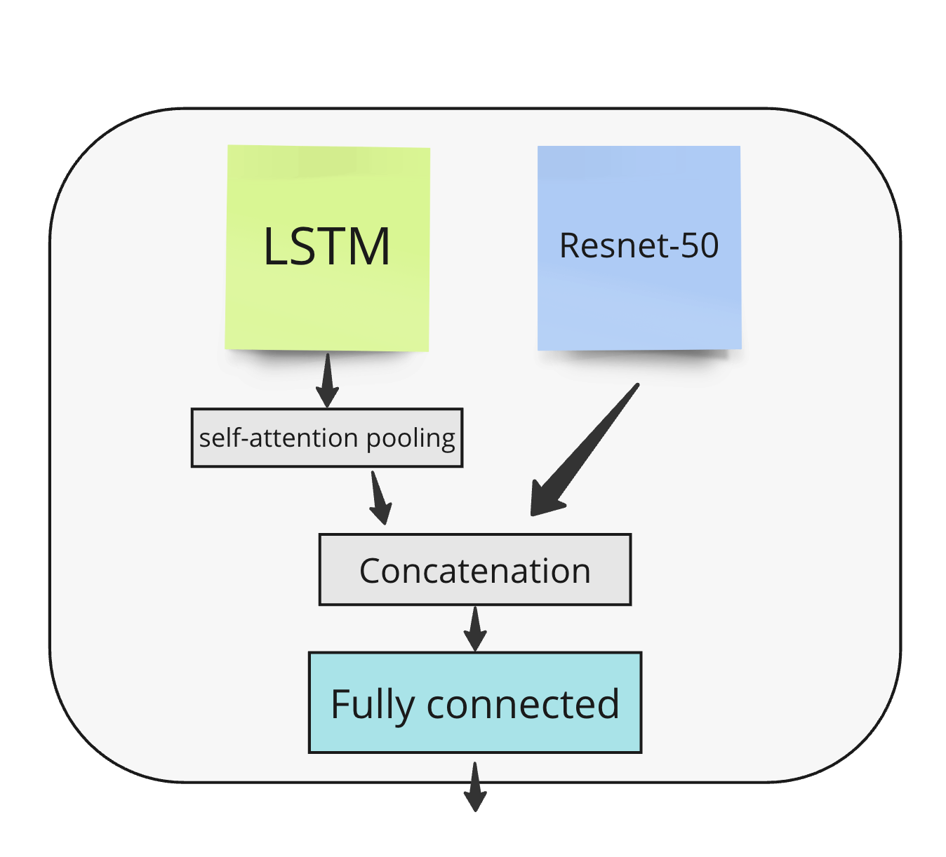

В конце собрали end-to-end модель на описаниях и картинках
Архитектура:
LSTM для описаний
Resnet-50 для картинок
Конкатенация эмбеддингов
2 полносвязных слоя

Slide 16
И создали микросервис на основе aiohttp
Доступные опции получения предсказаний:
Через веб-форму по картинке + описанию
Через веб-форму по ссылке на объявление avito.ru
Напрямую, через запрос к серверу
Сервис способен держать нагрузку 4 rps (на 1 cpu)

Slide 17

Выводы и идеи на будущее
Выводы:
Получили сервис, успешно решающий поставленную задачу

Slide 18
Выводы и идеи на будущее
Выводы:
Получили сервис, успешно решающий поставленную задачу
Идеи по улучшению:
Все ещё есть кейсы, когда модель ошибается → можно подобрать более удачную архитектуру / параметры / собрать более чистую разметку
Можно ускорить работу сервиса благодаря более легкой архитектуре для обработки изображений

Slide 19


Спасибо за внимание!
Остались вопросы?

